Slide 1
Chapitre 5 : La technologie Ethernet
Initiation aux réseaux
Notes:
Programme Cisco Networking Academy
Initiation aux réseaux
Chapitre 5 : La technologie Ethernet

Slide 2
Chapitre 6 : Les objectifs
Dans ce chapitre, vous allez apprendre à :
Décrire le fonctionnement des sous-couches Ethernet
Identifier les principaux champs de la trame Ethernet
Décrire l'objectif et les caractéristiques de l'adresse MAC Ethernet
Décrire l'objectif du protocole ARP
Expliquer l'impact qu'ont les requêtes ARP sur le réseau et les performances des hôtes
Expliquer les concepts de commutation de base
Comparer les commutateurs à configuration fixe et modulaires
Configurer un commutateur de couche 3

Slide 3
Ethernet Introduction
Dans ce chapitre, nous nous intéresserons aux caractéristiques et au fonctionnement d'Ethernet en suivant son évolution depuis la technologie de communication de données, basée sur des supports partagés et sur la restriction de l'accès aux supports jusqu'à la technologie moderne de large bande haut débit, bidirectionnelle simultanée (full-duplex).

Slide 4
Chapitre 5
5.0 Introduction
5.1 Le protocole Ethernet
5.2 Le protocole ARP (Address Resolution Protocol)
5.3 Les commutateurs LAN
5.4 Résumé
Notes:
Sections du chapitre 7

Slide 5
5.1 Le protocole Ethernet

Slide 6
Le fonctionnement d'Ethernet Les sous-couches LLC et MAC
Ethernet
La technologie LAN la plus répandue
Fonctionne au niveau de la couche liaison de données et de la couche physique
Famille de technologies réseau définies par les normes IEEE 802.2 et 802.3
Prend en charge des bandes passantes de données de 10, 100, 1 000, 10 000, 40 000 et 100 000 Mbit/s (100 Gbit/s)
Normes Ethernet
Définissent les protocoles de couche 2 et les technologies de couche 1
Deux sous-couches distinctes de la couche liaison de données pour fonctionner : LLC (Logical Link Control) et MAC
Notes:
Section 5.1.1.1

Slide 7
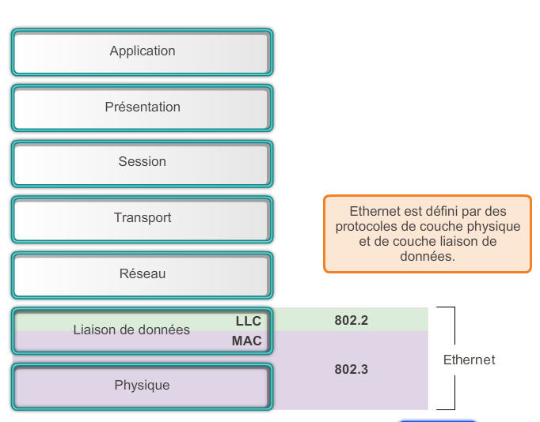
Le fonctionnement d'Ethernet Les sous-couches LLC et MAC
Notes:
Section 5.1.1.1

Slide 8
Le fonctionnement d'Ethernet Les sous-couches LLC et MAC
LLC
Gère la communication entre la couche supérieure et la couche inférieure
Prend les données du protocole réseau et ajoute des informations de contrôle pour faciliter la remise du paquet à sa destination
MAC
Constitue la sous-couche inférieure de la couche liaison de données
Implémentée par le matériel, généralement dans la carte réseau de l'ordinateur
Deux rôles essentiels :
Encapsulation des données
Contrôle d'accès au support
Notes:
Section 5.1.1.1

Slide 9
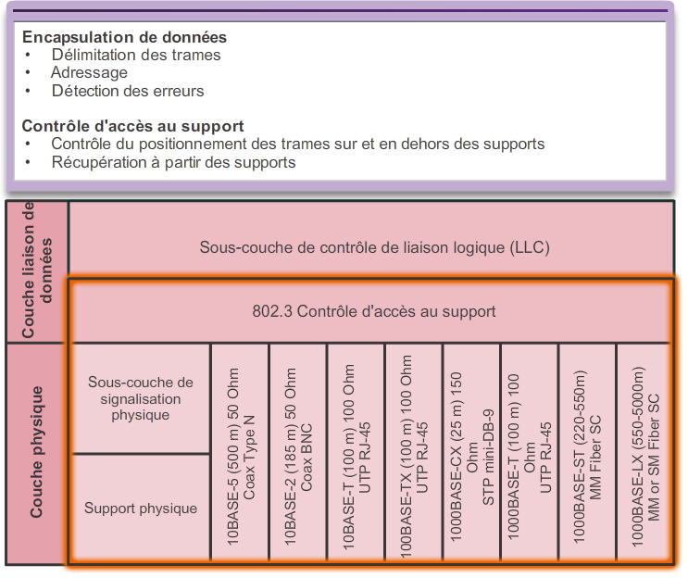
Le fonctionnement d'Ethernet La sous-couche MAC
Notes:
Section 5.1.1.2

Slide 10
Le fonctionnement d'Ethernet La sous-couche MAC
Encapsulation des données
Assemblage des trames avant la transmission et désassemblage des trames à leur réception
La couche MAC ajoute un en-tête et un code de fin (trailer) à l'unité de données de protocole de la couche réseau (PDU)
Trois fonctions principales :
Délimitation des trames : identification d'un groupe de bits formant une trame, synchronisation entre les nœuds de transmission et les nœuds de réception
Adressage : chaque en-tête Ethernet ajouté à la trame contient l'adresse physique (MAC) qui permet de remettre celle-ci au nœud de destination
Détection des erreurs : chaque trame Ethernet contient un code de fin (trailer) avec un contrôle par redondance cyclique (CRC, Cyclic Redundancy Check) du contenu des trames
Notes:
Section 5.1.1.2

Slide 11
Le fonctionnement d'Ethernet La sous-couche MAC
Contrôle d'accès au support
Régit le placement et le retrait des trames sur le support
Communique directement avec la couche physique
Si plusieurs périphériques utilisant le même support tentent d'envoyer des données en même temps, cela provoque une collision néfaste pour ces dernières
Ethernet fournit une méthode pour contrôler comment les nœuds se partagent l'accès grâce à la technologie d'accès multiple avec écoute de porteuse (CSMA, Carrier Sense Multiple Access)
Notes:
Section 5.1.1.2

Slide 12
Le fonctionnement d'Ethernet Le contrôle d'accès au support
Accès multiple avec écoute de porteuse (CSMA)
Méthode utilisée au début pour déceler si le support transporte un signal
Si aucune porteuse n'est détectée, le périphérique envoie ses données
Si deux périphériques transmettent en même temps, il y a collision de données
Notes:
Section 5.1.1.3

Slide 13
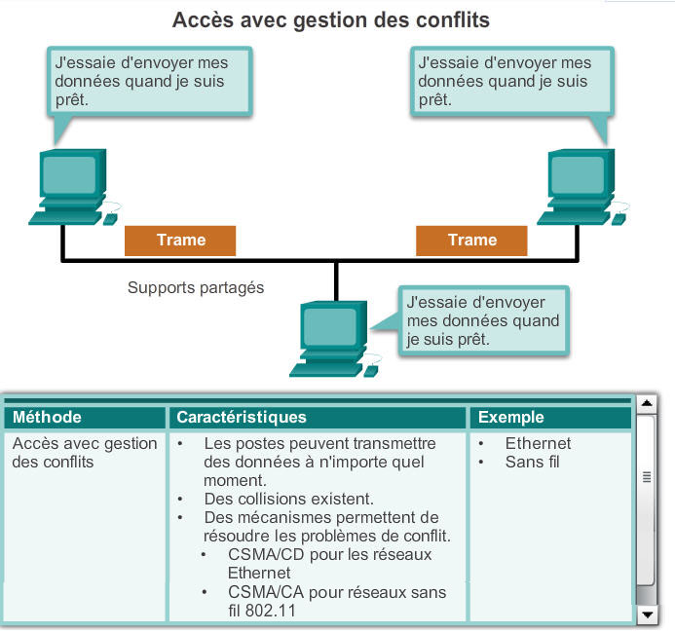
Le fonctionnement d'Ethernet Le contrôle d'accès au support
Notes:
Section 5.1.1.3

Slide 14
Le fonctionnement d'Ethernet Le contrôle d'accès au support
Les deux méthodes couramment utilisées sont les suivantes :
CSMA/CD (CSMA/Collision Detection)
Le périphérique observe le support en cherchant à détecter un signal de données
En l'absence de signal de données, ce qui signifie que le support est libre, le périphérique transmet ses données
Si des signaux sont détectés, ce qui indique qu'un autre périphérique était aussi en train de transmettre des données, tous les équipements cessent leurs transmissions et réessayent ultérieurement
Les réseaux Ethernet sont conçus avec la technologie CSMA/CD, et avec les périphériques intermédiaires actuels, il n'y a pas de collisions et les processus utilisés par CSMA/CD sont véritablement inutiles
Les connexions sans fil dans un environnement LAN doivent tout de même tenir compte des collisions
Notes:
Section 5.1.1.3

Slide 15
Le fonctionnement d'Ethernet Le contrôle d'accès au support
Les deux méthodes les plus courantes sont :
Méthode d'accès au support CSMA avec évitement de collisions (CSMA/CA)
Le périphérique inspecte le support pour y détecter la présence d'un signal de données ; s'il n'y en pas, il envoie une notification dessus pour indiquer son intention de l'utiliser
Le périphérique transmet alors ses données
Cette méthode est utilisée par les technologies de réseau sans fil 802.11
Notes:
Section 5.1.1.3

Slide 16
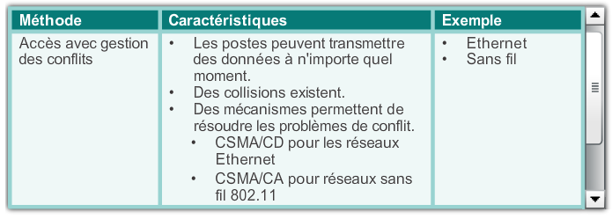
Le fonctionnement d'Ethernet Le contrôle d'accès au support
Notes:
Section 5.1.1.3

Slide 17
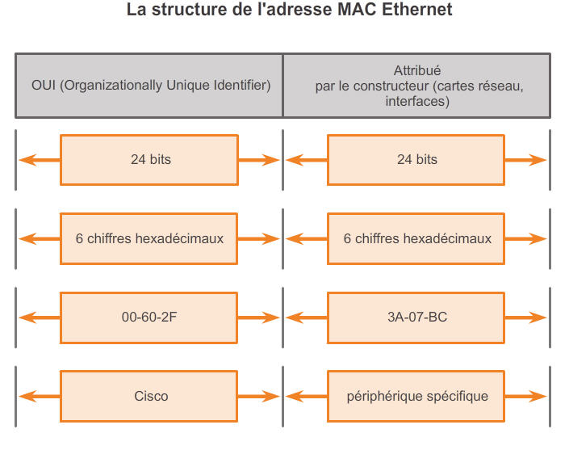
Le fonctionnement d'Ethernet Adresse MAC : identité Ethernet
Une adresse MAC Ethernet de couche 2 est une valeur binaire de 48 bits constituée de 12 chiffres hexadécimaux
L'IEEE demande aux revendeurs de suivre deux règles simples :
L'adresse doit utiliser dans ses 3 premiers octets l'identifiant unique (OUI) attribué au revendeur
Toutes les adresses MAC ayant le même identifiant OUI doivent utiliser une valeur unique dans les 3 derniers octets
Notes:
Section 5.1.1.4

Slide 18
Le fonctionnement d'Ethernet Traitement des trames
Adresses MAC attribuées aux stations de travail, aux serveurs, aux imprimantes, aux commutateurs et aux routeurs
Exemples d'adresses MAC : 00-05-9A-3C-78-00, 00:05:9A:3C:78:00 ou 0005.9A3C.7800
Message transféré à un réseau Ethernet : informations d'en-tête jointes au paquet, adresses MAC source et de destination
Chaque carte réseau observe ces informations pour déterminer si l'adresse MAC de destination fournie dans la trame correspond à l'adresse MAC physique du périphérique stockée dans la mémoire vive (RAM)
Si elle ne correspond pas, le périphérique rejette la trame
Si elle correspond, la carte réseau transmet la trame aux couches OSI, et la désencapsulation est effectuée
Notes:
Section 5.1.1.5

Slide 19
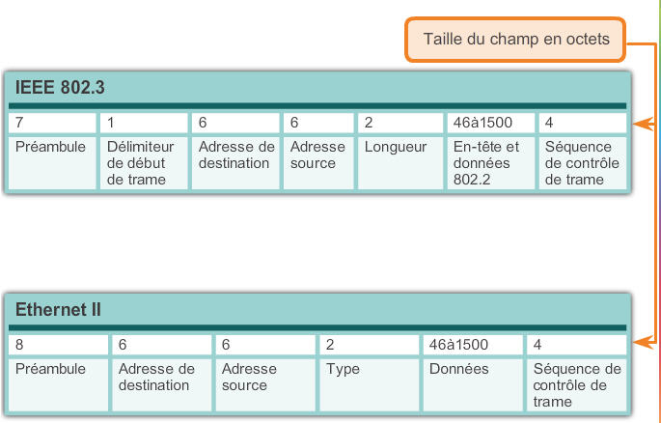
Les attributs de la trame Ethernet Encapsulation Ethernet
Les versions précédentes d'Ethernet étaient relativement lentes, de l'ordre de 10 Mbit/s
Les réseaux Ethernet offrent désormais au moins 10 gigabits par seconde
Dans une trame Ethernet, un en-tête et un code de fin sont ajoutés autour de l'unité de données de protocole de couche 3 pour encapsuler le message envoyé
Ethernet II est le format de trame Ethernet utilisé par les réseaux TCP/IP.
Notes:
Section 5.1.2.1

Slide 20
Les attributs de la trame Ethernet La taille de la trame Ethernet
Les normes Ethernet II et IEEE 802.3 définissent une taille de trame minimale de 64 octets et maximale de 1 518 octets
Une trame faisant moins de 64 octets est considérée comme « fragment de collision » ou « trame incomplète »
Si la trame transmise est plus petite ou plus grande que les limites minimale et maximale, le périphérique récepteur l'ignore
Au niveau de la couche physique, les versions d'Ethernet varient dans leur manière de détecter et de placer les données sur le support
Notes:
Section 5.1.2.2

Slide 21
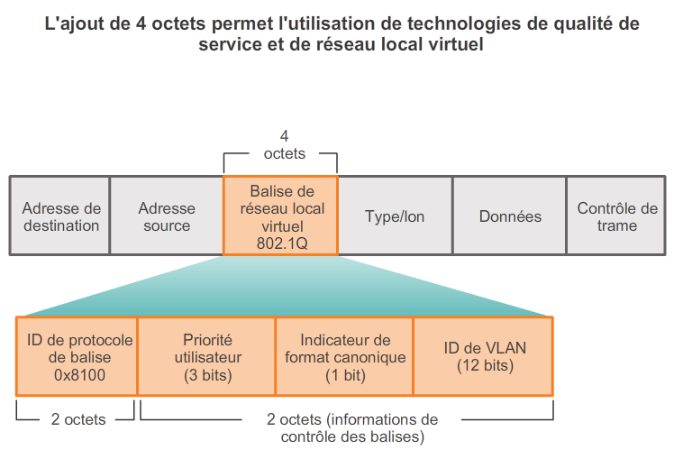
Les attributs de la trame Ethernet La taille de la trame Ethernet
La figure montre les champs contenus dans la balise VLAN 802.1Q
Notes:
Section 5.1.2.2

Slide 22
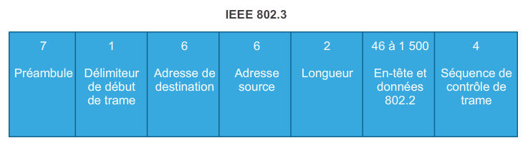
Les attributs de la trame Ethernet Initiation à la trame Ethernet
Champs Préambule et Délimiteur de début de trame
Utilisés pour la synchronisation entre les périphériques d'envoi et de réception
Champ Longueur/Type
Définit la longueur exacte du champ de données de la trame et décrit le protocole mis en œuvre
Champs de données et remplissage
Contiennent les données encapsulées provenant d'une couche supérieure, un paquet IPv4
Notes:
Section 5.1.2.3

Slide 23
Les attributs de la trame Ethernet Initiation à la trame Ethernet
Champ Séquence de contrôle de trame
Utilisé pour détecter les erreurs d'une trame grâce à un contrôle par redondance cyclique (4 octets) ; si les calculs donnent les mêmes résultats à la source et au niveau du destinataire, c'est qu'aucune erreur n'est survenue.
Notes:
Section 5.1.2.3

Slide 24
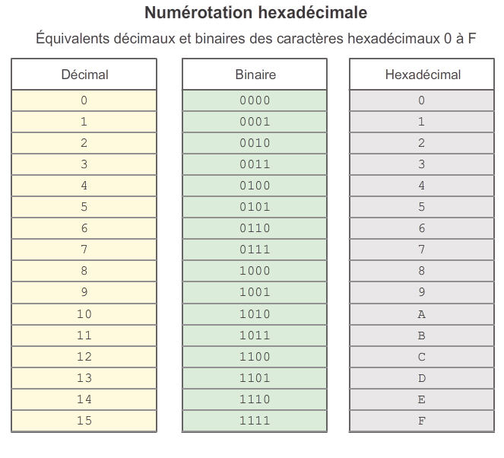
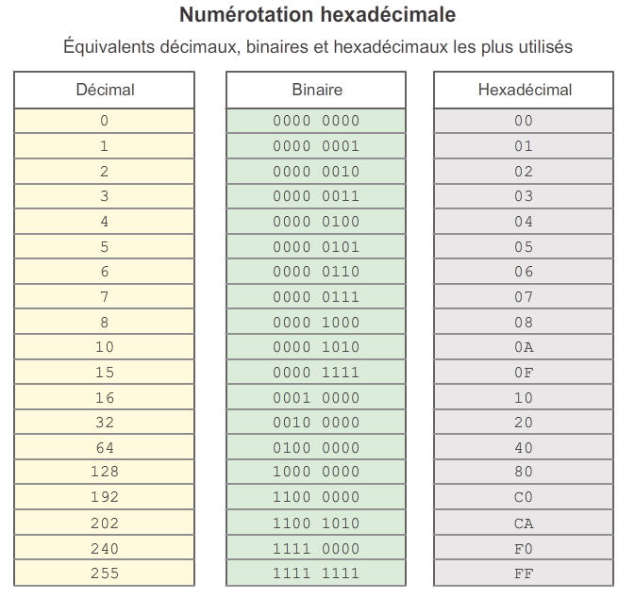
Les adresses MAC Ethernet Adresses MAC et format hexadécimal
Notes:
Section 5.1.3.1

Slide 25
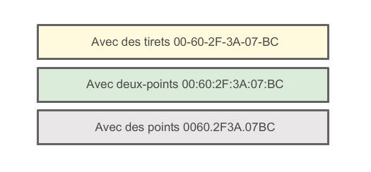
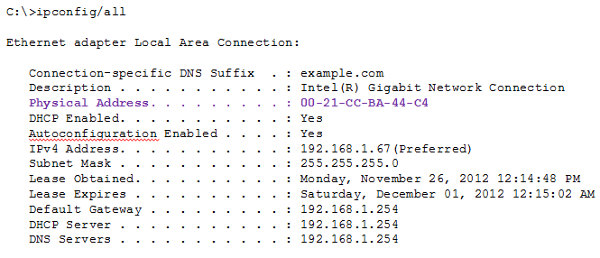
Les adresses MAC Ethernet Représentations des adresses MAC
Notes:
Section 5.1.3.2

Slide 26
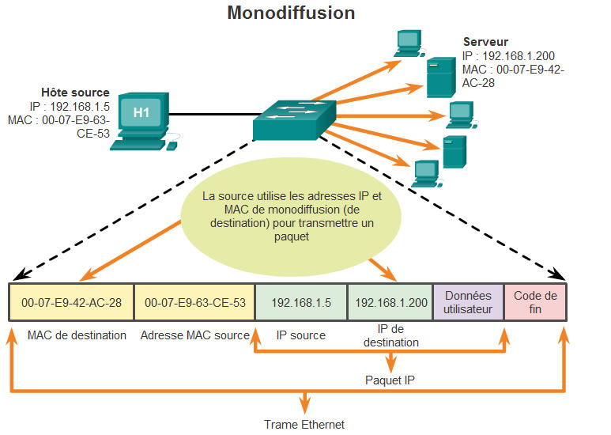
Les adresses MAC Ethernet Adresse MAC de monodiffusion
Notes:
Section 5.1.3.3

Slide 27
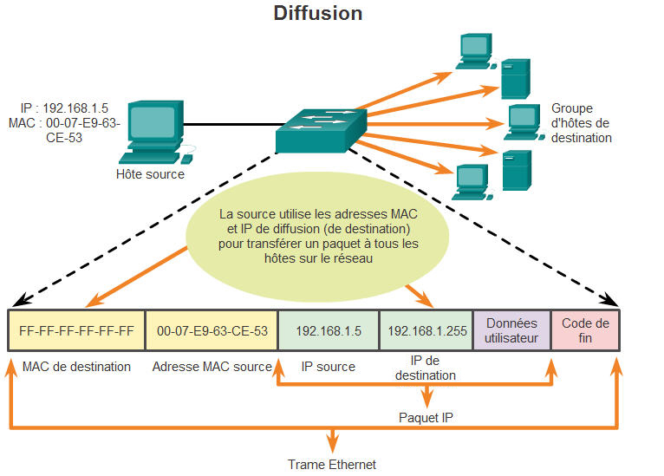
Les adresses MAC Ethernet Adresse MAC de diffusion
Notes:
Section 5.1.3.4

Slide 28
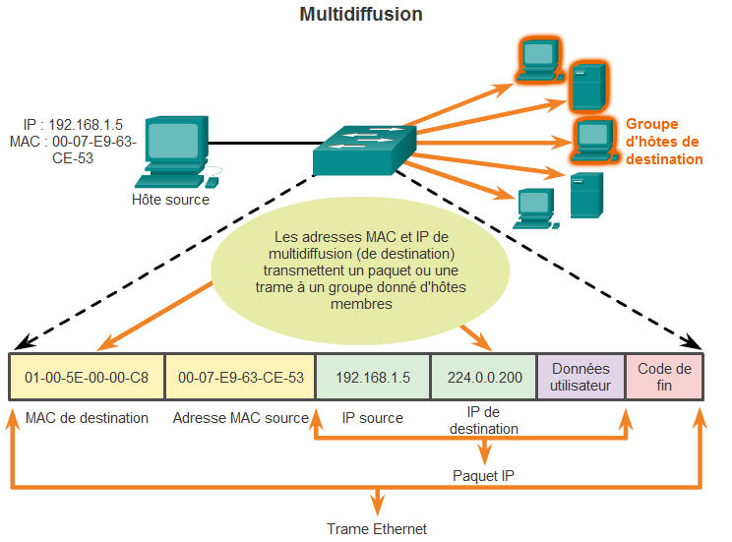
Les adresses MAC Ethernet Adresse MAC de multidiffusion
L'adresse MAC de multidiffusion est une valeur spécifique qui commence par 01-00-5E au format hexadécimal
La plage d'adresses de multidiffusion IPv4 est comprise entre 224.0.0.0 et 239.255.255.255
Notes:
Section 5.1.3.5

Slide 29
Adresses MAC et IP Adresses MAC et IP
Adresse MAC
Cette adresse ne change pas
Elle est similaire au nom d'une personne
Également appelée adresse physique, car elle est attribuée physiquement à la carte réseau de l'hôte
Adresse IP
Elle est similaire à l'adresse d'une personne
Elle dépend de l'emplacement réel de l'hôte
Également appelée adresse logique, car elle est attribuée par logiciel
Elle est attribuée à chaque hôte par l'administrateur réseau
L'adresse MAC physique et l'adresse IP logique sont toutes deux requises pour que l'ordinateur puisse communiquer, comme le nom et l'adresse d'une personne sont nécessaires dans la vie réelle pour envoyer une lettre.
Notes:
Section 5.1.4.1

Slide 30
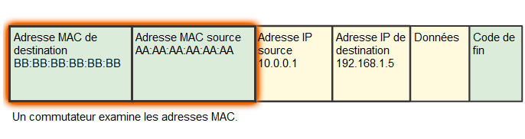
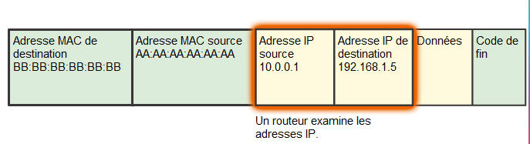
Les adresses MAC Ethernet Connectivité de bout en bout, adresses MAC et IP
Notes:
Section 5.1.4.2

Slide 31
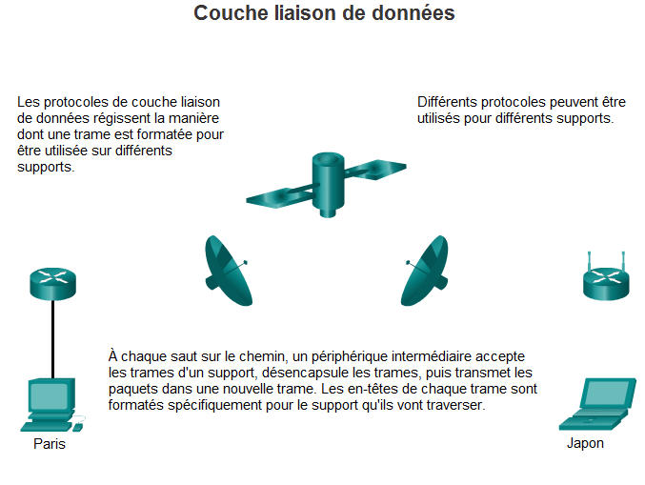
Les adresses MAC Ethernet Connectivité de bout en bout, adresses MAC et IP
Notes:
Section 5.1.4.2

Slide 32
5.2 Le protocole ARP (Address Resolution Protocol)

Slide 33
Le protocole ARP Initiation au protocole ARP
Le rôle du protocole ARP
Le nœud expéditeur a besoin d'un moyen de trouver l'adresse MAC de destination pour une liaison Ethernet donnée
Le protocole ARP assure deux fonctions de base :
La résolution des adresses IPv4 en adresses MAC
La tenue d'une table des mappages
Notes:
Section 5.2.1.1

Slide 34
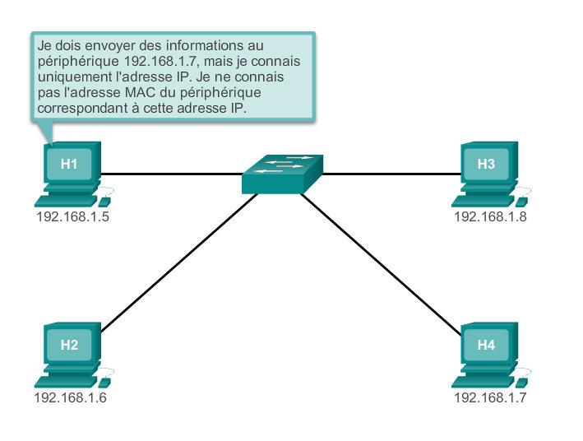
Le protocole ARP Initiation au protocole ARP
Notes:
Section 5.2.1.1

Slide 35
Le protocole ARP Fonctions et fonctionnement du protocole ARP
Table ARP –
Sert à trouver l'adresse de la couche liaison de données qui est mappée à l'adresse IPv4 de destination
Quand un nœud reçoit des trames en provenance du support, il enregistre les adresses MAC et IP source dans la table ARP sous forme de mappages
Requête ARP –
Diffusion de couche 2 vers tous les périphériques du LAN Ethernet
Le nœud qui correspond à l'adresse IP de la diffusion répond
Si aucun périphérique ne répond à la requête ARP, le paquet est abandonné du fait qu'il est impossible de créer une trame
Des entrées de mappage statiques peuvent également être ajoutées dans la table ARP, ce qui est rare.
Notes:
Section 5.2.1.2/5.2.1.3

Slide 36
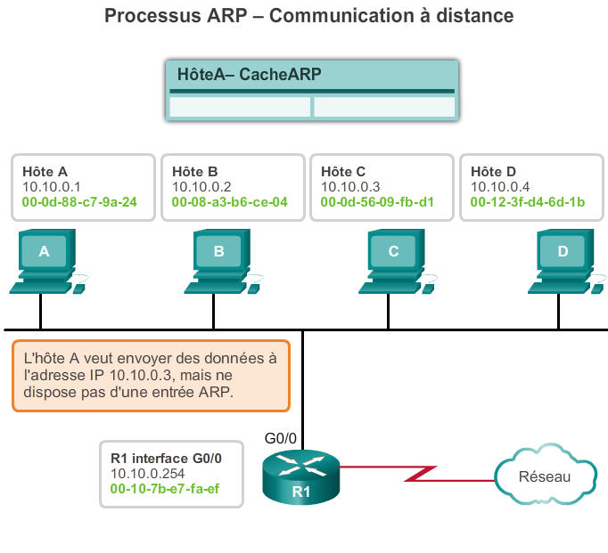
Le protocole ARP Fonctions et fonctionnement du protocole ARP
Notes:
Section 5.2.1.3

Slide 37
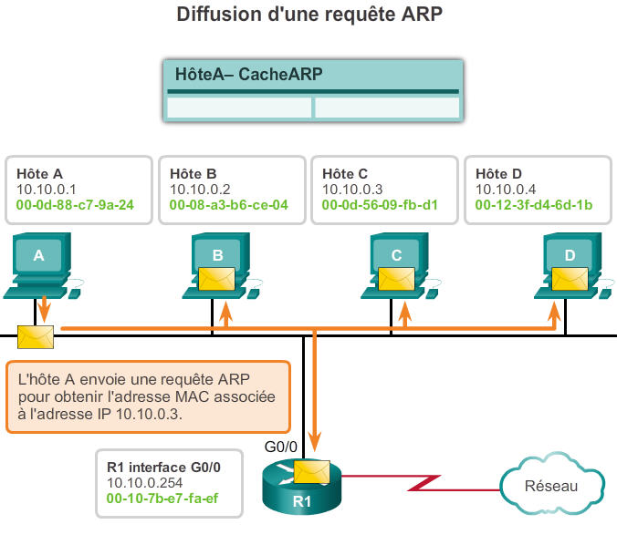
Le protocole ARP Fonctions et fonctionnement du protocole ARP
Notes:
Section 5.2.1.3

Slide 38
Le protocole ARP Fonctions et fonctionnement du protocole ARP
Notes:
Section 5.2.1.2/5.2.1.3

Slide 39
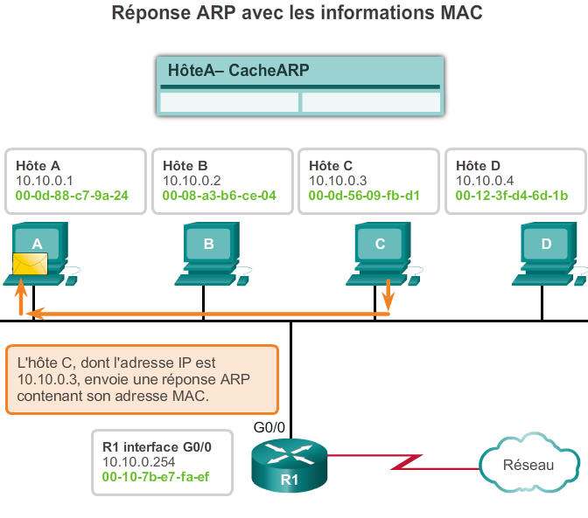
Le protocole ARP Fonctions et fonctionnement du protocole ARP
Notes:
Section 5.2.1.3

Slide 40
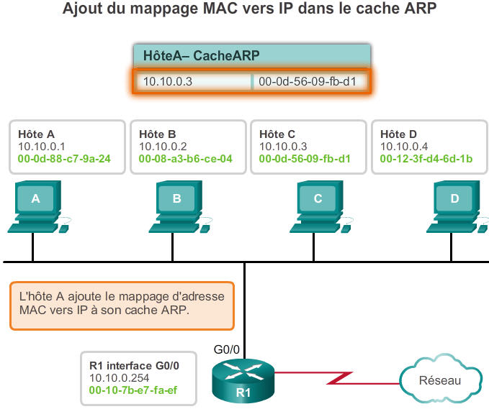
Le protocole ARP Fonctions et fonctionnement du protocole ARP
Notes:
Section 5.2.1.3

Slide 41
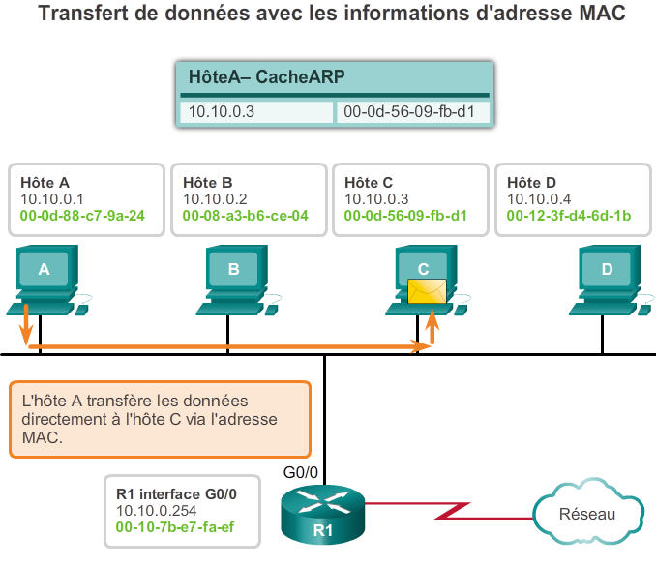
Le protocole ARP Fonctions et fonctionnement du protocole ARP
Notes:
Section 5.2.1.3

Slide 42
Le protocole ARP Rôle d'ARP dans les communications à distance
Si l'hôte IPv4 de destination se trouve sur le réseau local, la trame utilise l'adresse MAC de ce périphérique comme adresse MAC de destination.
Si l'hôte IPv4 de destination n'est pas sur le réseau local, l'émetteur utilise la méthode ARP pour déterminer une adresse MAC pour l'interface du routeur qui sert de passerelle.
Si la table ne contient pas d'entrée pour la passerelle, une requête ARP est utilisée pour récupérer l'adresse MAC associée à l'adresse IP de l'interface du routeur.
Notes:
Section 5.2.1.4

Slide 43
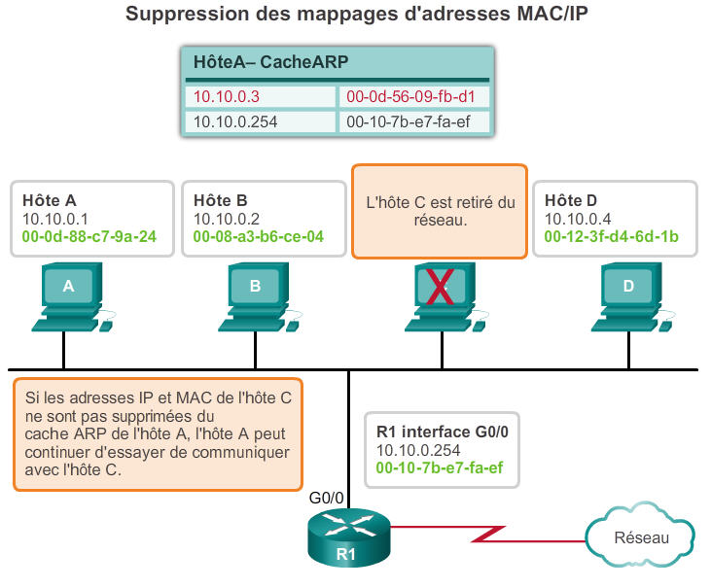
Le protocole ARP Suppression des entrées d'une table ARP
Le minuteur du cache ARP supprime les entrées qui n'ont pas été utilisées pendant un certain temps
Des commandes permettent aussi de supprimer manuellement la totalité ou une partie des entrées de la table ARP
Notes:
Section 5.2.1.5

Slide 44
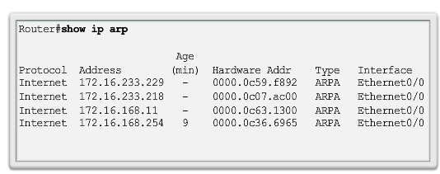
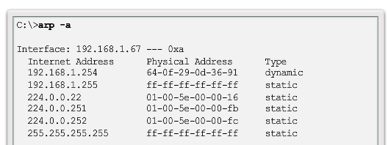
Le protocole ARP Tables ARP sur les périphériques réseau
Notes:
Section 5.2.1.6

Slide 45
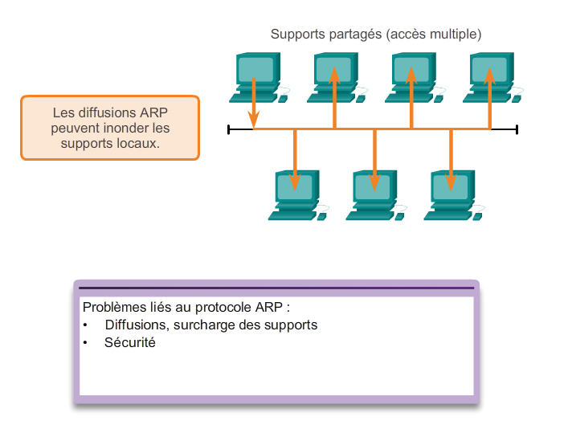
Problèmes liés au protocole ARP Problèmes potentiels engendrés par ARP
Notes:
Section 5.2.2.1

Slide 46
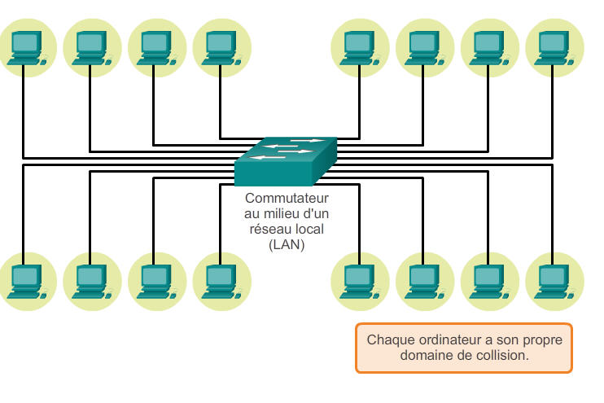
Problèmes liés au protocole ARP Limitation des problèmes engendrés par ARP
Notes:
Section 5.2.2.2

Slide 47
5.3 Les commutateurs LAN

Slide 48
La commutation Principes fondamentaux des ports de commutateur
Les commutateurs LAN de couche 2
Connectent les périphériques finaux à un équipement intermédiaire central sur la plupart des réseaux Ethernet
Effectuent la commutation et le filtrage en s'appuyant uniquement sur l'adresse MAC
Créent une table d'adresses MAC qu'ils utilisent pour prendre les décisions relatives à la transmission
Dépendent des routeurs pour transmettre les données d'un sous-réseau IP à l'autre
Notes:
Section 5.3.1.1

Slide 49
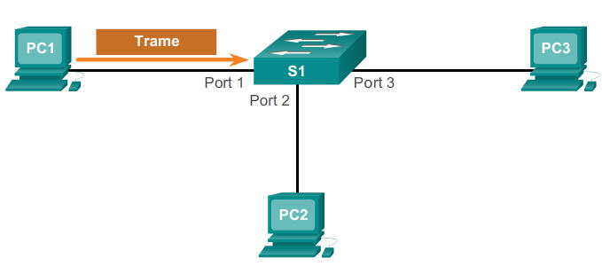
La commutation Table d'adresses MAC du commutateur
1. Le commutateur reçoit une trame de diffusion du PC 1 sur le port 1.
2. Le commutateur ajoute l'adresse MAC source et le port de commutateur ayant reçu la trame dans la table d'adresses.
3. L'adresse de destination étant une diffusion, le commutateur envoie la trame sur tous les ports, sauf celui sur lequel il l'a reçue.
4. Le périphérique de destination réagit à la diffusion en envoyant une trame de monodiffusion au PC 1.
Suite…
Notes:
Section 5.3.1.2

Slide 50
La commutation Table d'adresses MAC du commutateur
5. Le commutateur enregistre l'adresse MAC source du PC 2 et le numéro de port du commutateur ayant reçu la trame dans la table d'adresses. L'adresse de destination de la trame et le port qui lui est associé se trouvent dans la table d'adresses MAC.
6. Le commutateur peut alors transmettre les trames entre les périphériques source et de destination sans les diffuser partout, puisqu'il dispose des entrées qui identifient les ports associés dans la table d'adresses .
Notes:
Section 5.3.1.2

Slide 51
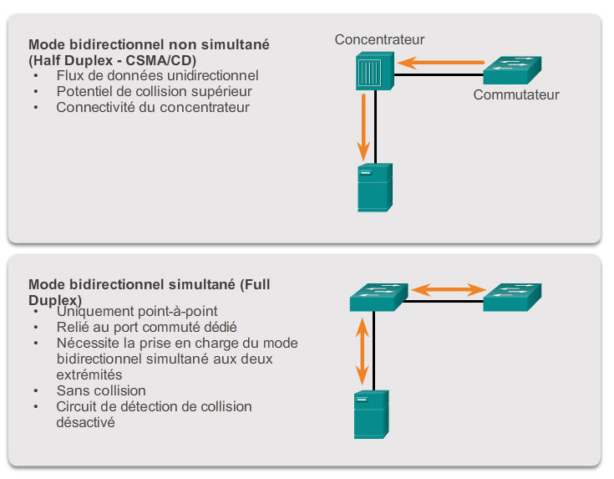
La commutation Paramètres bidirectionnels
Notes:
Section 5.3.1.3

Slide 52
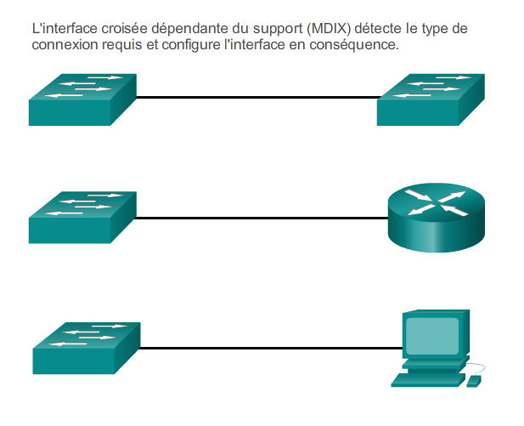
La commutation Auto-MDIX
Notes:
Section 5.3.1.4

Slide 53
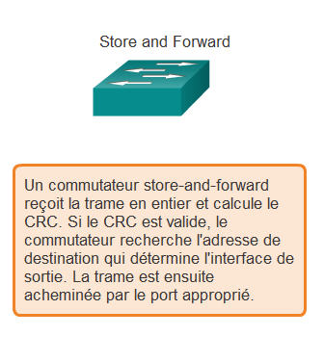
La commutation Méthodes de transmission de trames sur les commutateurs Cisco
Notes:
Section 5.3.1.5

Slide 54
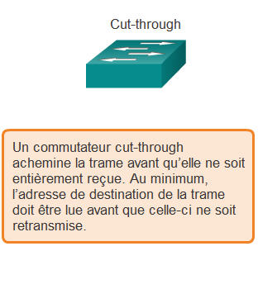
La commutation Commutation cut-through
Deux variantes :
Commutation Fast-Forward :
Avec le temps de latence le plus faible, transmet un paquet immédiatement après la lecture de l'adresse de destination – commutation cut-through classique
Commutation Fragment-free :
Le commutateur stocke les 64 premiers octets de la trame avant la transmission, la plupart des erreurs réseau et des collisions se produisant dans ces 64 premiers octets
Notes:
Section 5.3.1.6

Slide 55
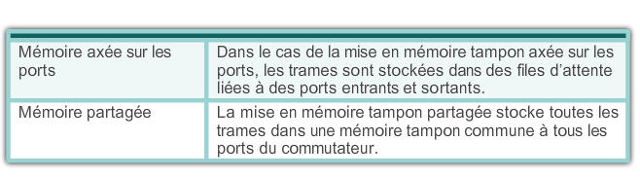
La commutation Mise en mémoire tampon sur les commutateurs
Notes:
Section 5.3.1.8

Slide 56
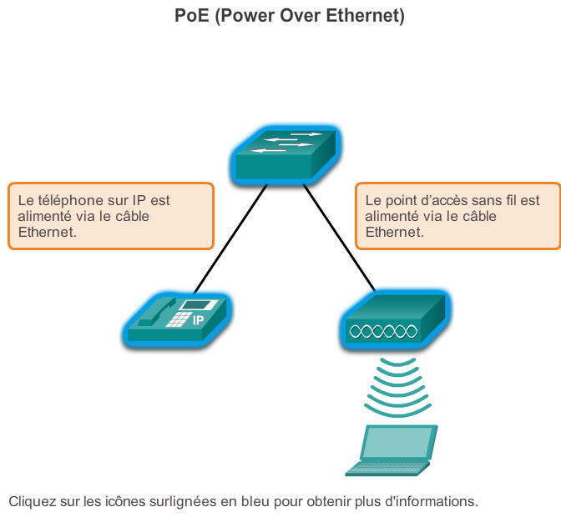
Fixe ou modulaire Avantages et inconvénients des configurations fixes et modulaires
Notes:
Section 5.3.2.1

Slide 57
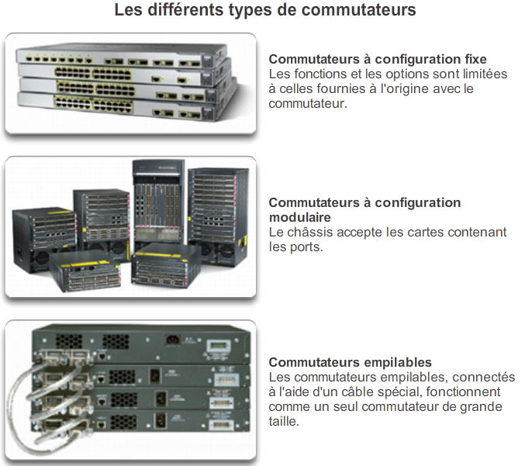
Fixe ou modulaire Avantages et inconvénients des configurations fixes et modulaires
Notes:
Section 5.3.2.1

Slide 58
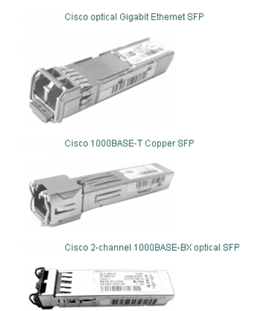
Fixe ou modulaire Modules destinés aux slots des commutateurs Cisco
Notes:
Section 5.3.2.2

Slide 59
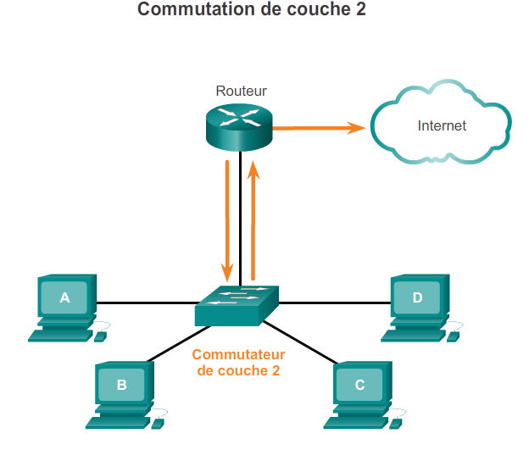
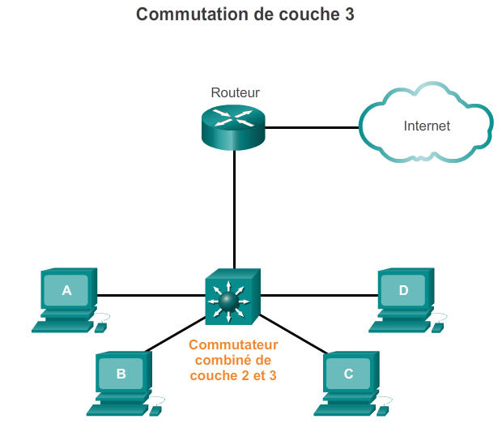
La commutation de couche 3 Commutation de couche 2 et commutation de couche 3
Notes:
Section 5.3.3.1

Slide 60
La commutation de couche 3 Cisco Express Forwarding
Deux composants principaux :
Base FIB (Forwarding Information Base)
Conçue comme une table de routage
Un périphérique réseau utilise cette table pour prendre des décisions de commutation en fonction de la destination lors de l'utilisation de Cisco Express Forwarding
Actualisée lorsqu'un changement survient sur le réseau ; elle contient toutes les routes connues
Tables de contiguïté
Gèrent les adresses de tronçon suivant de la couche 2 pour toutes les entrées FIB
Notes:
Section 5.3.3.2

Slide 61
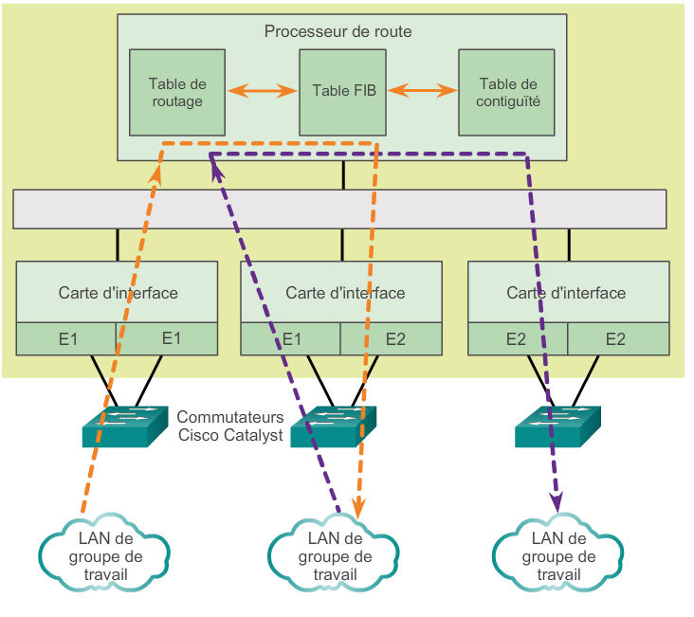
La commutation de couche 3 Cisco Express Forwarding
Notes:
Section 5.3.3.2

Slide 62
La commutation de couche 3 Types d'interface de couche 3
Les principaux types d'interface de couche 3 sont les suivants :
Interface virtuelle de commutateur (SVI) : sur un commutateur, interface logique associée à un réseau local virtuel (VLAN).
Port routé : sur un commutateur de couche 3, port physique configuré pour faire office de port de routeur. Pour configurer ces ports, mettez l'interface en mode couche 3 avec la commande de configuration no switchport.
EtherChannel sur la couche 3 : interface logique d'un périphérique Cisco associé à un ensemble de ports routés.
Notes:
Section 5.3.3.3

Slide 63
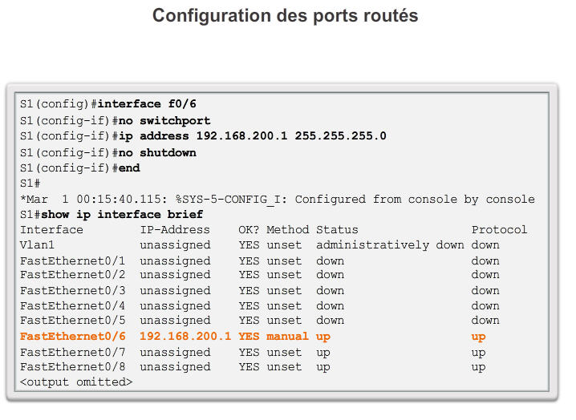
La commutation de couche 3 Configuration d'un port routé sur un commutateur de couche 3
Notes:
Section 5.3.3.4

Slide 64
Chapitre 5 Résumé
Ethernet est la technologie LAN la plus répandue aujourd'hui.
Les normes Ethernet définissent à la fois les protocoles de la couche 2 et les technologies de la couche 1.
La structure de trame Ethernet ajoute des en-têtes et des codes de fin à l'unité de données de protocole de la couche 3 pour encapsuler le message envoyé.
Conformément aux spécifications des normes IEEE 802.2/3, la trame Ethernet fournit un adressage MAC et un contrôle des erreurs.
Le remplacement des concentrateurs par des commutateurs sur le réseau local a permis de réduire les risques de collision de trames dans les liaisons bidirectionnelles non simultanées.
Notes:
Section 5.4

Slide 65
Chapitre 5 Résumé
L'adressage de la couche 2 fourni par Ethernet prend en charge les différents types de communications : monodiffusion, diffusion et multidiffusion.
Ethernet utilise le protocole ARP pour déterminer les adresses MAC de destination et les mapper à des adresses de couche de réseau connues.
Chaque nœud sur un réseau IP possède une adresse MAC et une adresse IP.
Le protocole ARP résout les adresses IPv4 en adresses MAC et met à jour une table des mappages.
Un commutateur de couche 2 génère une table d'adresses MAC qu'il utilise pour des décisions de transmission.
Notes:
Section 5.4

Slide 66
Chapitre 5 Résumé
Les commutateurs de couche 3 peuvent également exécuter des fonctions de routage de la couche 3, ce qui réduit le besoin de routeurs dédiés sur un réseau local.
Les commutateurs de couche 3 disposent d'un matériel de commutation spécialisé, aussi l'acheminement des données est généralement aussi rapide que la commutation.
Notes:
Section 5.4

Slide 67


